Slide 1
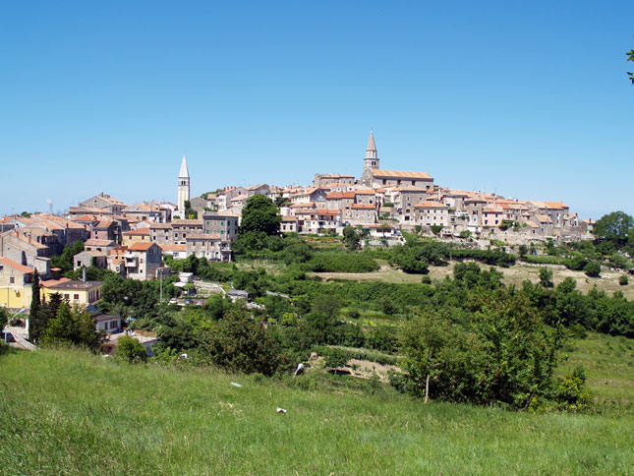
SCUOLA D`INFANZIA ITALIANA FREGOLA BUIE
SU E GIÙ PER LE VIE DI BUIE
Il progetto è nato per far scoprire ai bambini le tradzioni e culture popolari del nostro paese, rafforzare e mantenere vivo il senso di appartenenza al proprio territorio. Visto il grande interesse dei bambini verso il proprio paese abbiamo deciso di intraprendere questo magnifico viaggio che permetterà ad ogni bambino di vivere nuove esperienze divertenti e interessanti, capaci di suscitare emozioni e sensazioni che ricorderanno per tutta la vita.
Sono cose importanti che sicuramente hanno bisogno di tempo per radicarsi in ognuno di noi, ma come dice un vecchio proverbio “Chi ben comincia è ha metà dell′opera.”
EDUCATRICI:
ALIDA DELBEN
MICHELA ACQUAVITA VIŽINTIN LARISA MELON BASANEŽE

Slide 2
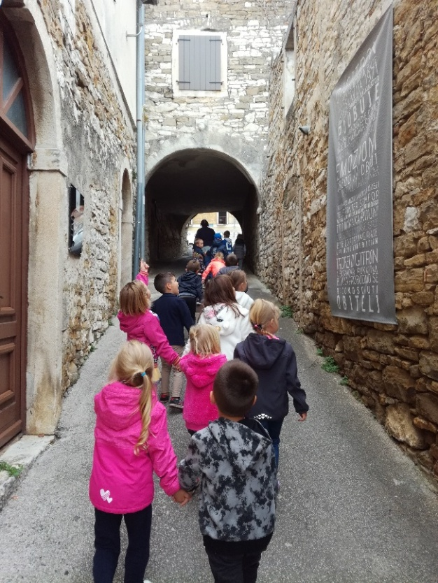
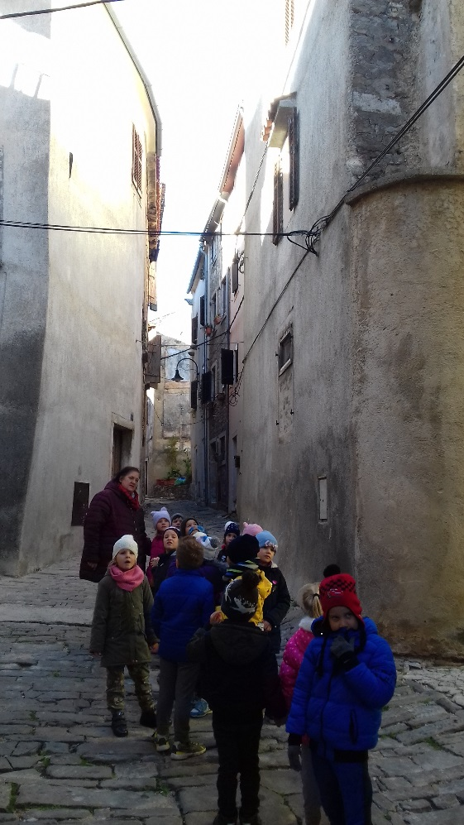
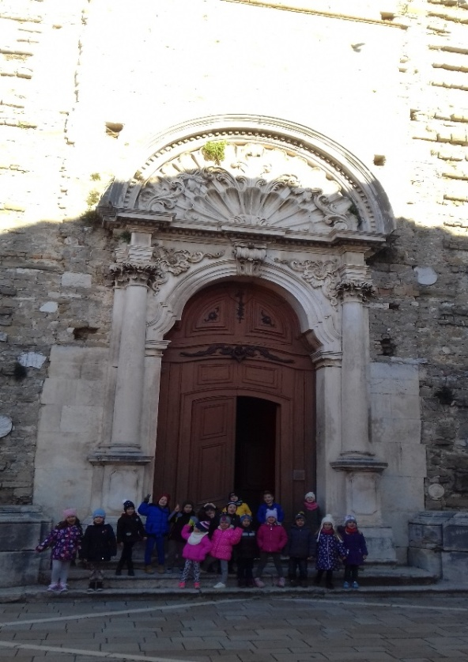
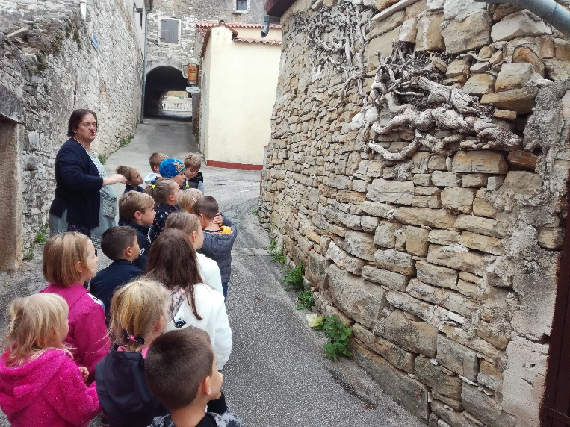
ŠTO NAS POVEZUJE KAO SUSJEDE?
COSA CI ACCOMUNA COME VICINI?
KULTURA I LEGENDA NAŠEGA GRADA CULTURA E TRADIZIONI DELLA NOSTRA CITTÀ
…ISTRIA
…CENTRO STORICO
BUIE
…A Buie ci sono due campanili e c`e anche la torre che si chiama la Torre di San Martino. Ci sono tante case con la gente che vi abita, le vie sono strette ma una volta ci passavano gli asini, ora ci sono le automobili.
…MUSEO
…Buie ze la sentinella dell`Istria perchè la sta sul monte.
…Buie si trova in Istria e si parla in italiano e croato.
…LINGUA
…A Buie ci sono le vie strette, molto strette e una si chiama “Cornio”.
…CHIESE

Slide 3
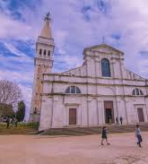
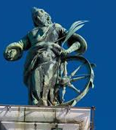
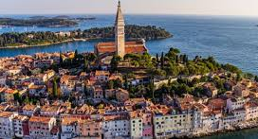
DJEČJI VRTIĆ I JASLICE „NEVEN”ROVINJ
P.O.VALBRUNA
Projekt je nastao kako bi djecu kroz zanimljive i duhovne priče upoznali s našim krajem i kulturnom baštinom u cilju istraživanja i opisivanja kulture našega grada,prenošenje ljubavi prema svojoj kulturi i zavičaju. Upravo se i tema legende ističe kao velik izvor zanimanja u djece predškolske dobi, budući da svako dijete voli priče koje u sebi ima iz davnine, nešto tajnovito i čarobno.

Slide 4
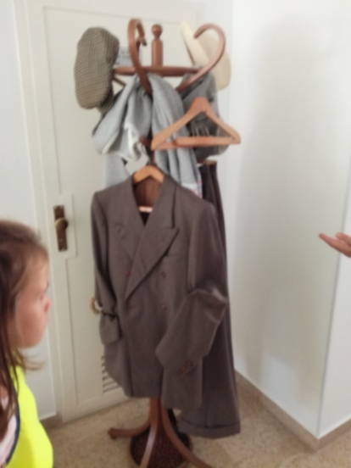
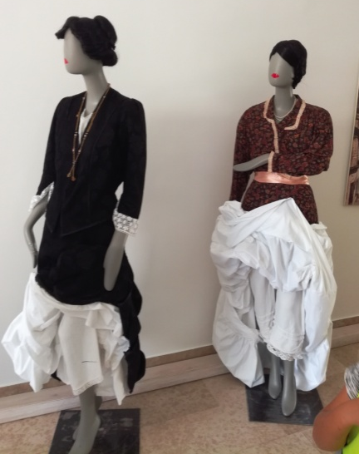
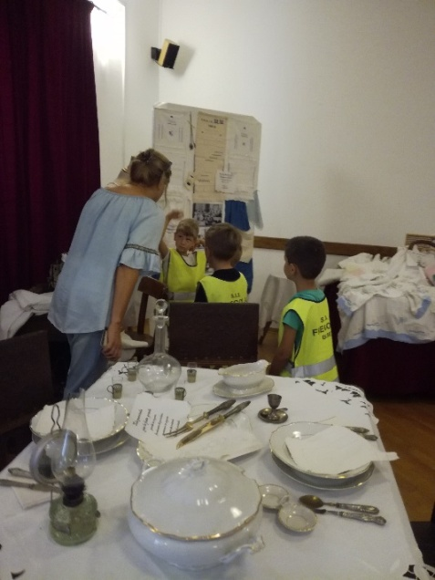
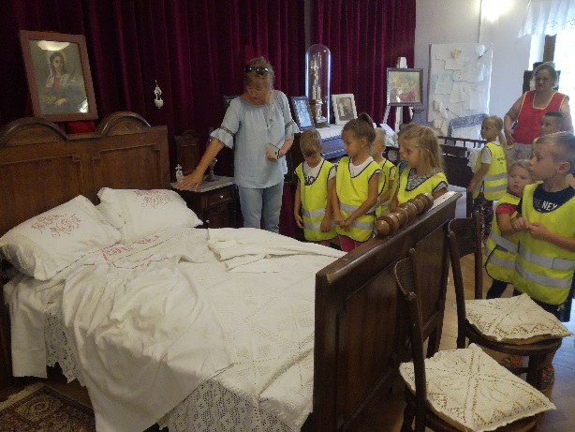
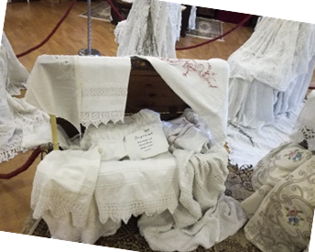
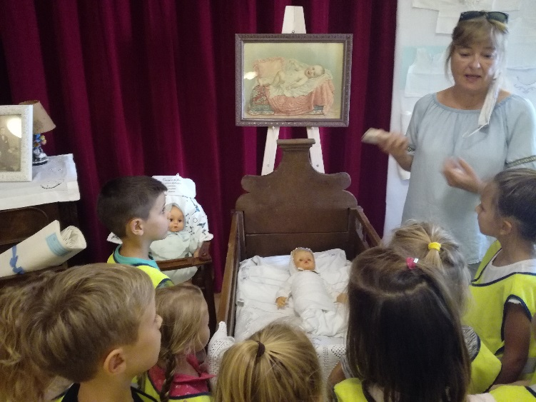
BUIE – LA MOSTRA “EL BAUL DEI RICORDI”
…Una volta avevano i mutandoni e anche i vestiti quando andavano a messa e quando andavano a festa.
…Il letto per dormire non con il materasso ma con la paglia, le foglie de formenton.
…C`era il ferro da stiro, era molto pesante , si metteva dentro „i bronsi“ e si stirava.
…Avevano anche el „Baul“ dove tenevano le cose da vestire (la biancheria). Mettevano la lavanda per profumare, perchè non avevano altre robe.
…C`era il ferro da stiro, era molto pesante , si metteva dentro „i bronsi“ e si stirava

Slide 5
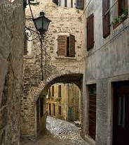
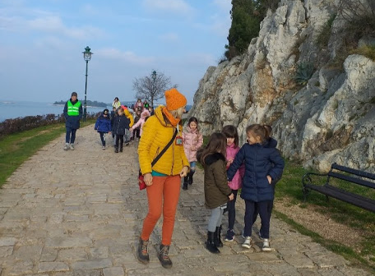
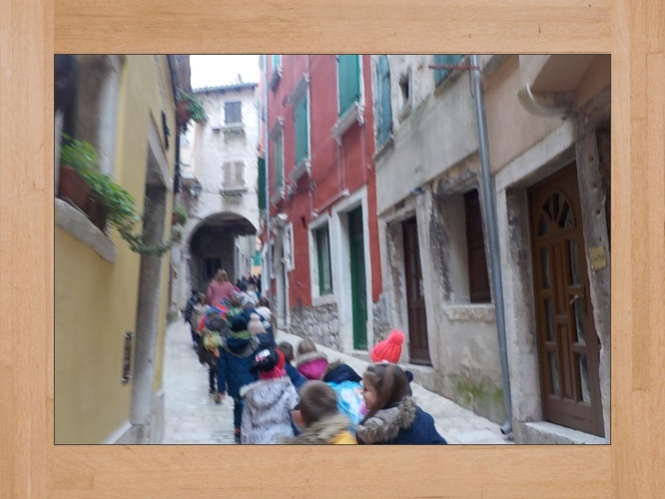
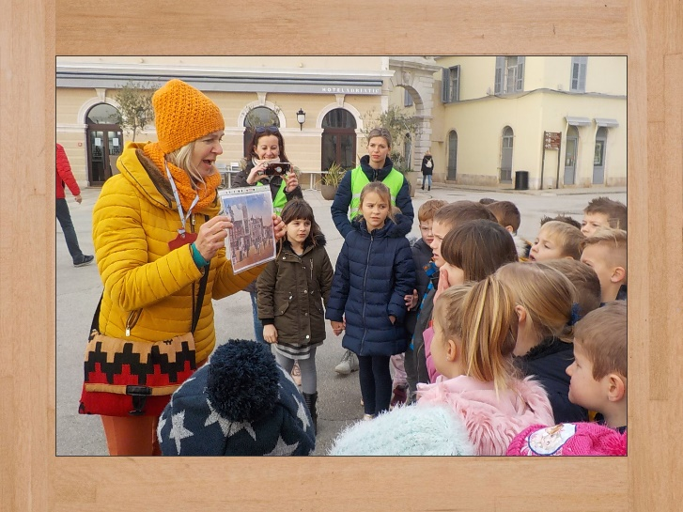
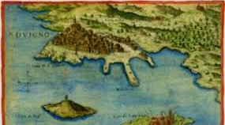
ŠTO NAS POVEZUJE KAO SUSJEDE?
KULTURA I LEGENDA NAŠEGA GRADA
Rovinj
Rovinjska povijesna jezgra predstavlja pravi umjetnički doživljaj. Kulturno-povijesni spomenici, crkva sv. Eufemije, zavičajni muzej, galerije i ateljeji čine pravi umjetnički doživljaj.
Starogradska jezgra Buja smještena je na vrhu brežuljka,grad u sjeverozapadnoj Istri,Nalazi se u brežuljkastu krajoliku između Mirne i Dragonje.Povijesno središte grada nastalo je na prapovijesnoj gradini, koje je prerastao u utvrđeno srednjovjekovno naselje koje svojim spomenicima kulture,muzejima,gradskim zidinama i crkvama čine ovaj grad jedinstvenim.
Među malim otocima u Rovinju postojao je, kaže legenda, i razvijeni otok Cissa. Štoviše grad! Nestao je, navodno, zbog razornog potresa prije šestog stoljeća,pa su i stanovnici Cisse naselili otok Rovinj.Na dan smrti sv.Eufemije potonuo je i slavni grad Cissa.

Slide 6
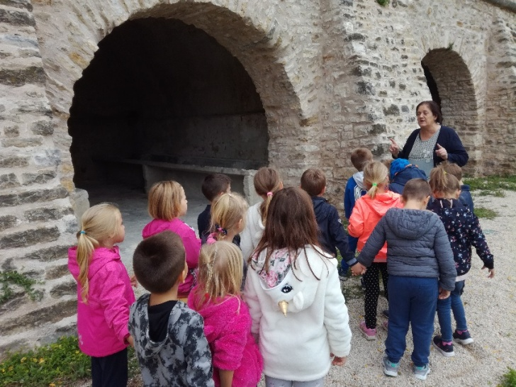
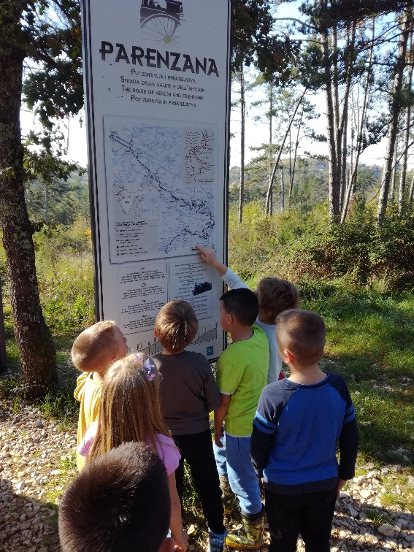
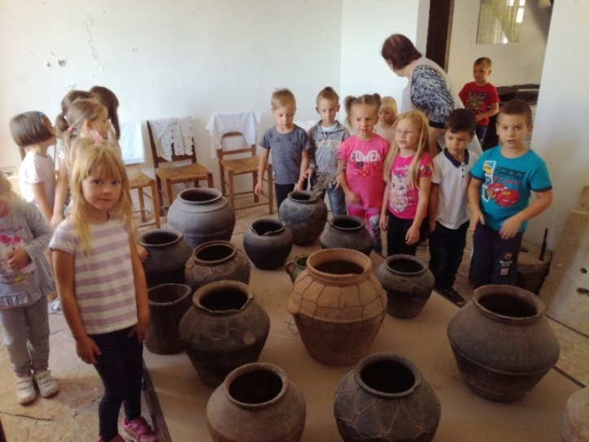
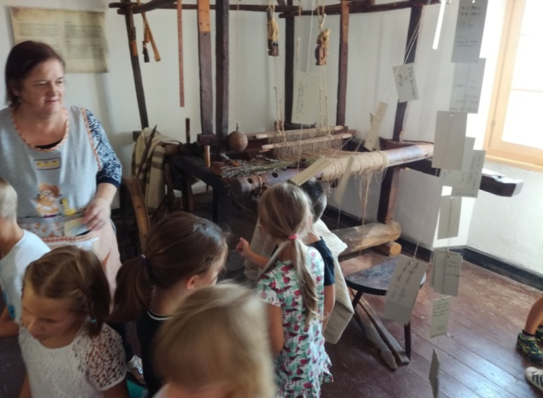
BUIE – VISITA AL MUSEO ETNOGRAFICO , IL VECCHIO LAVATOIO E LA PARENZANA
…Buie è bella perchè è un grande paese. Ci sono anche le case vecchie, il vecchio lavatoio dove una volta lavavano la roba – la biancheria, perchè non avevano l`acqua in casa e non avevano le lavatrici.
…Una volta a Buie c`era la stazione dove passava il treno “La Parenzana”, oggi si va la per passeggiare e raccogliere gli asparagi.
…Mi piace la mia città Buie perchè è bella, ha tante belle cose: due campanili, uno più grande e uno più piccolo, ha tante piccole case, le chiese, la torre, un vecchio pozzo e vicino alla mia casa c`è il museo e dentro ci sono tante cose vecchie di una volta.

Slide 7
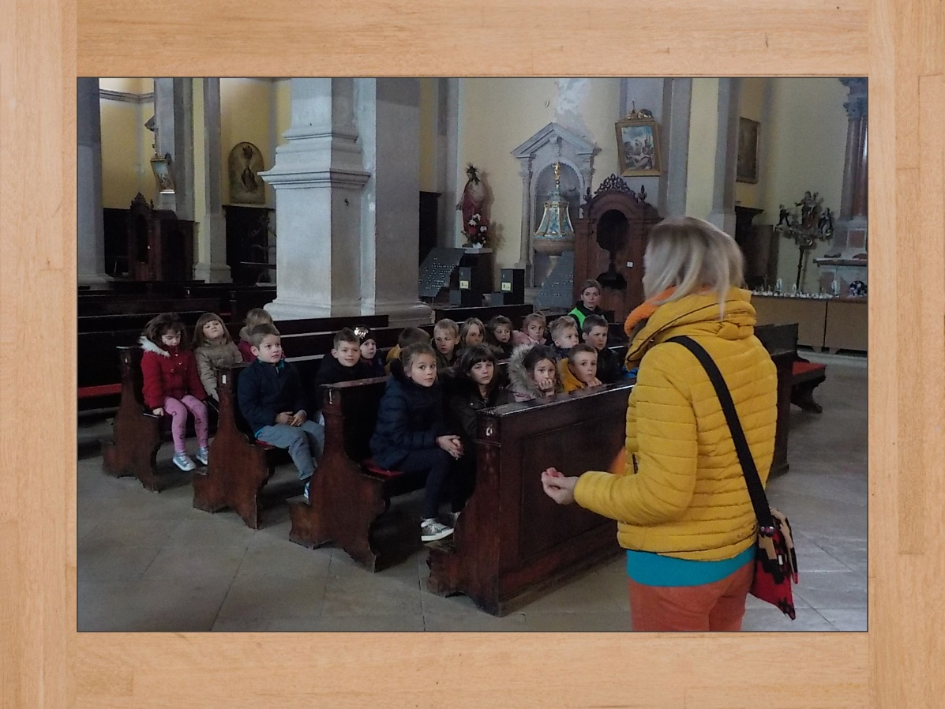
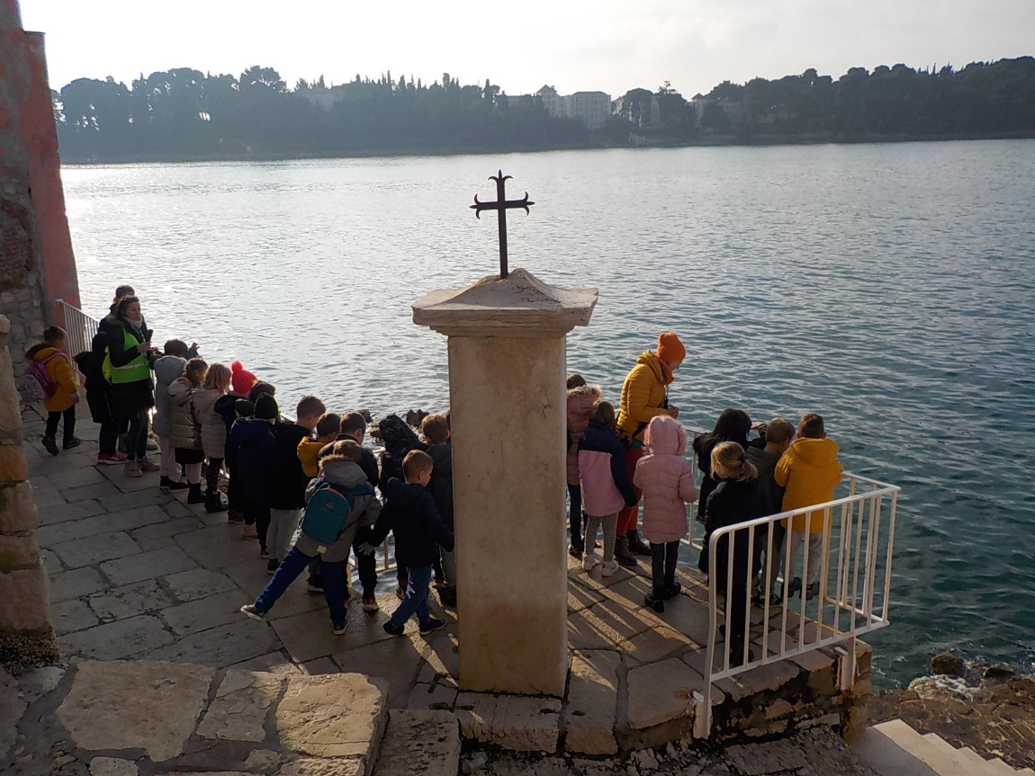
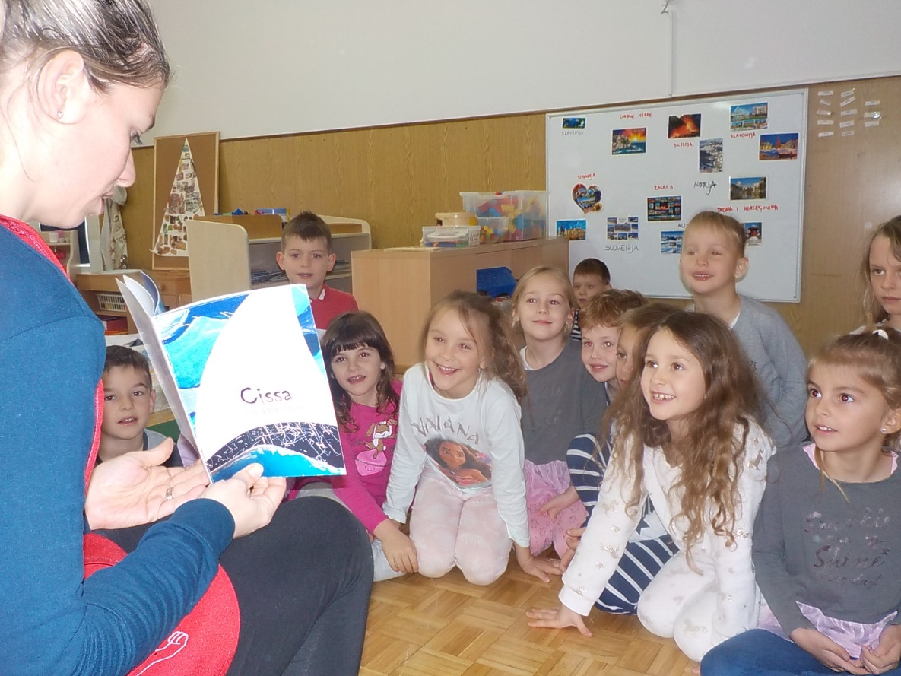
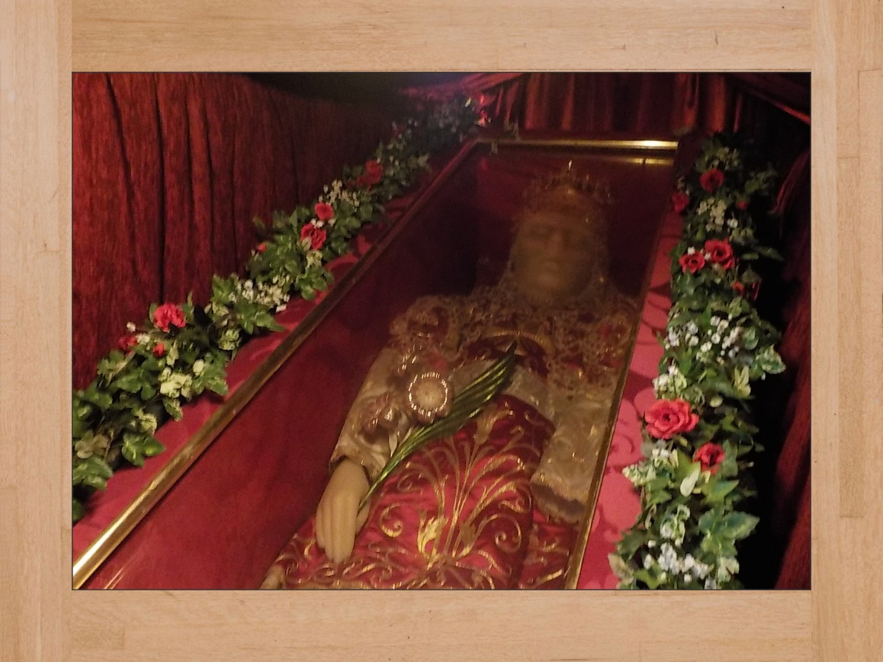
LEGENDA O SV.EUFEMIJI
Panoramom Rovinja dominira zvonik Crkve sv. Eufemije visok 60 metara. Prema legendi, u ranu zoru 13. srpnja 800. godine, crkvena su zvona uzbuđeno zazvonila. Građani su se sjurili prema moru. Morem je poput kamene lađe doplovio mramorni sarkofag. Dolazak sarkofaga do Rovinja bilo je za njegove stanovnike čudo, pa Sv. Eufemiju počinju štovati kao svoju zaštitnicu.
Crkva svete Eufemije najpoznatiji je spomenik u Rovinju. Na mjestu današnje crkve tada je bila mala crkvica sv. Jurja, na čijem se mjestu u 10. stoljeću počinje graditi nova crkva.
Mjesto izabrano za izgradnju današnje župne crkve uvjetovano je legendom. Prema legendi, 800. godine u sarkofagu od grčkog mramora doplivalo je tijelo mlade, lijepe svetice – Sv. Eufemije Kalcedonske.

Slide 8
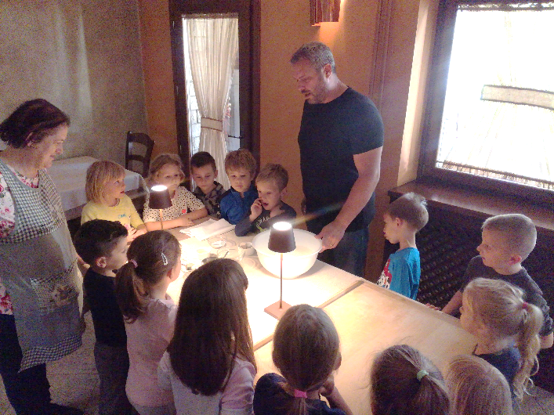
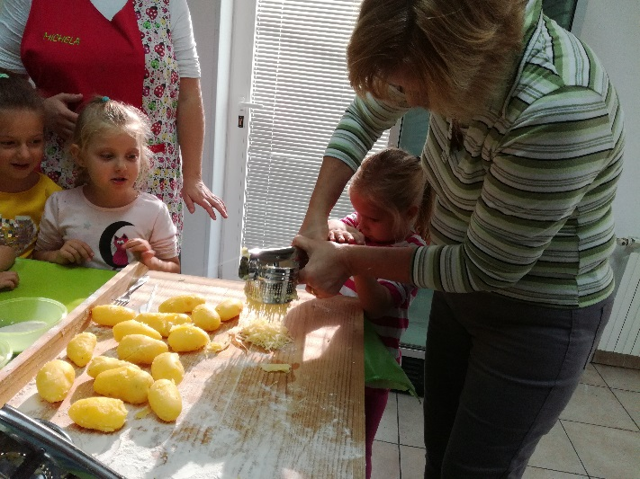
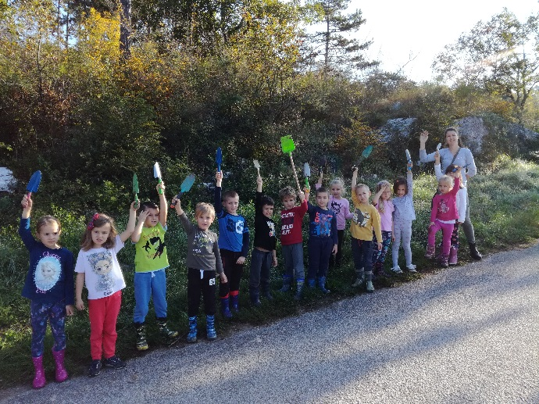
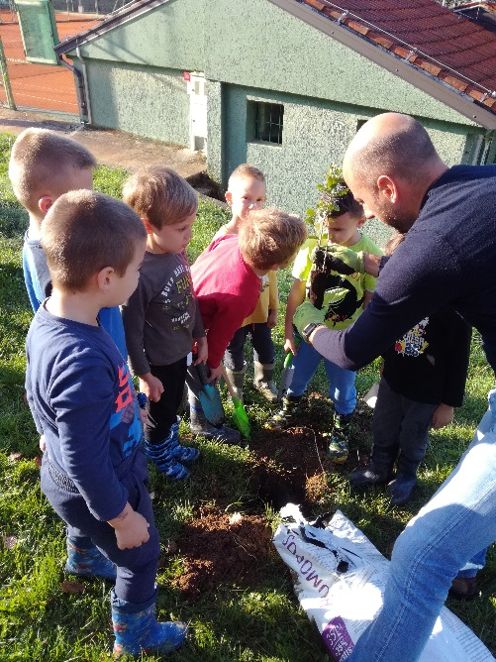
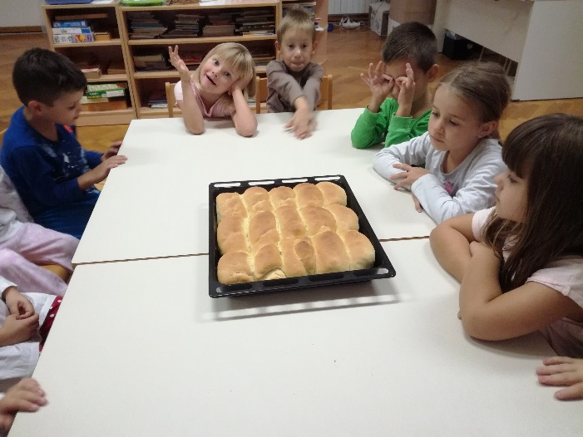
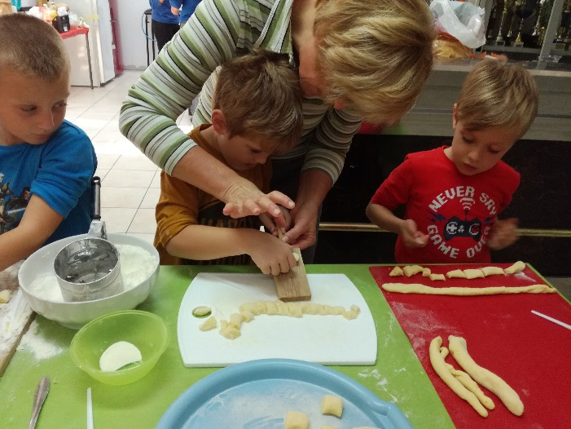
ATTIVITÀ PRATICHE: Grazie alla collaborazione con la città di Buie, la Comunità degli Italiani e la pizzeria Aquarius abbiamo potuto realizzare alcune attività pratiche dove i bambini hanno potuto sperimentare nuove esperienze.
IL PANE DI UNA VOLTA
GLI GNOCCHI
BUIE SEMPRE VERDE

Slide 9
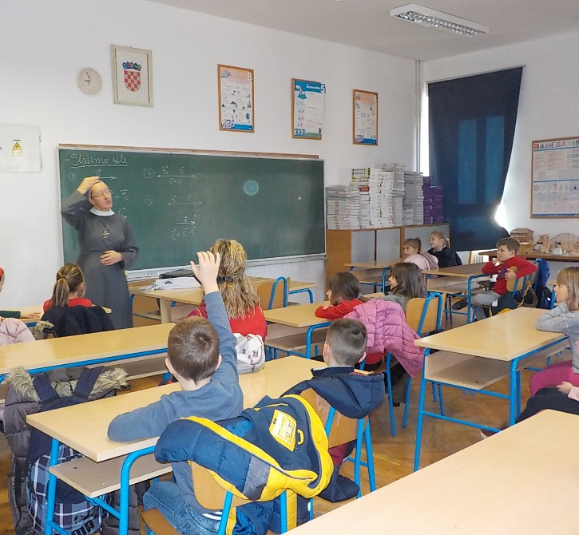
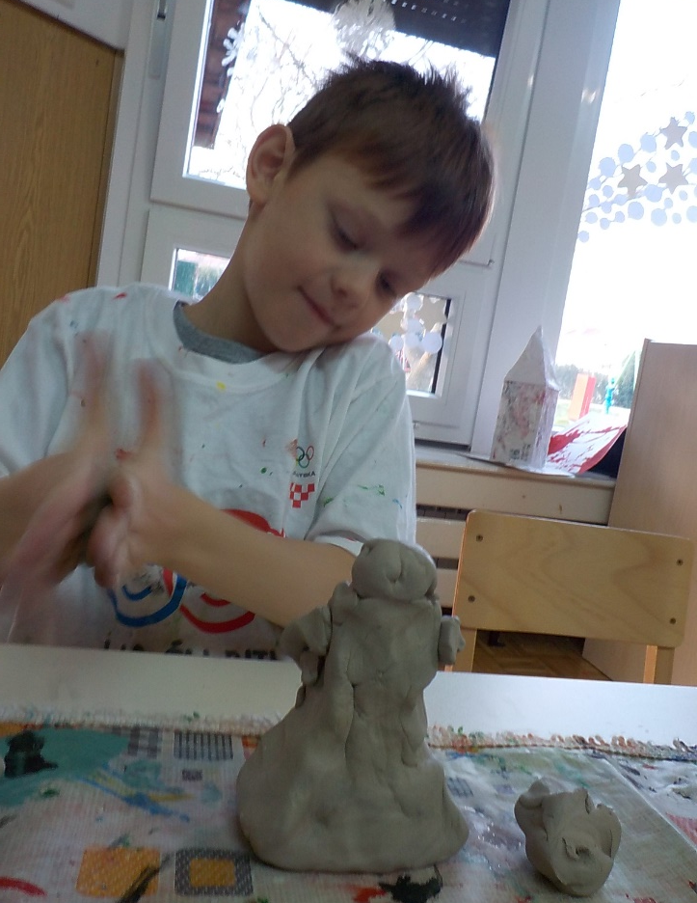
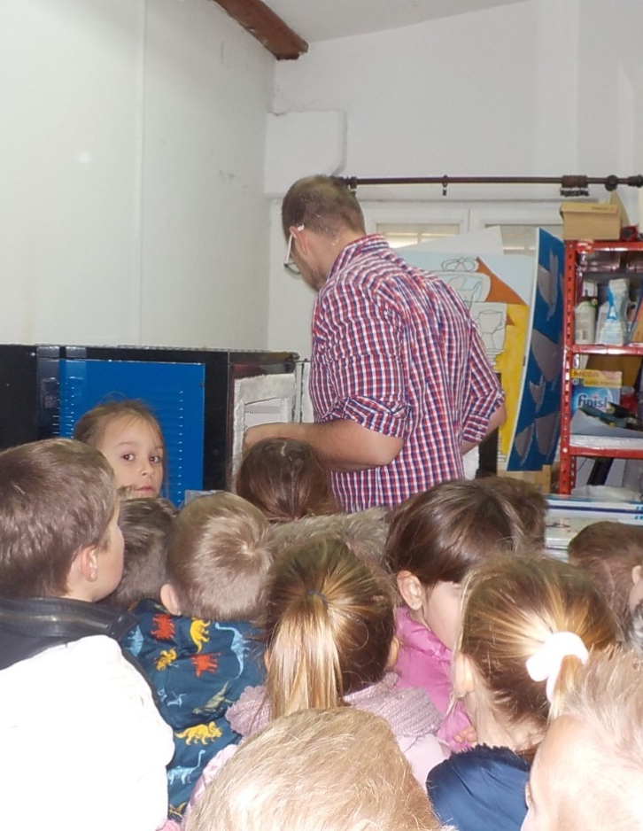
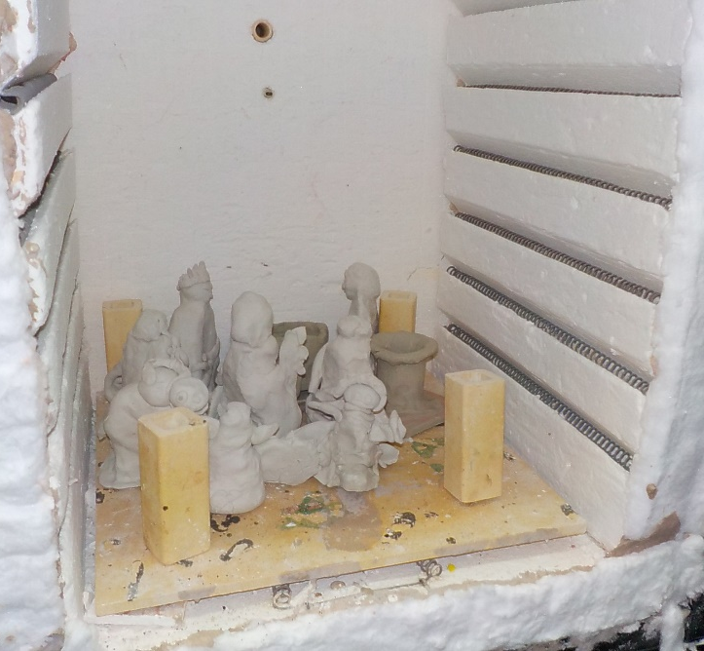
POSJETA ŠKOLI „VLADIMIR NAZOR”ROVINJ
I UPOZNAVANJE RADA SA GLINOM

Slide 10
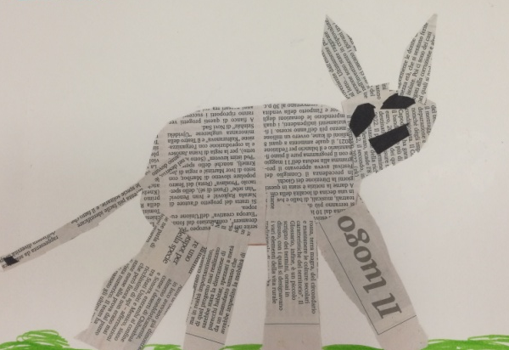
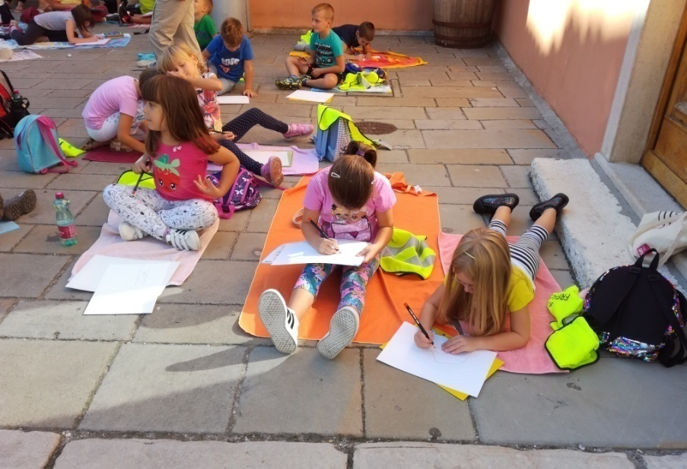
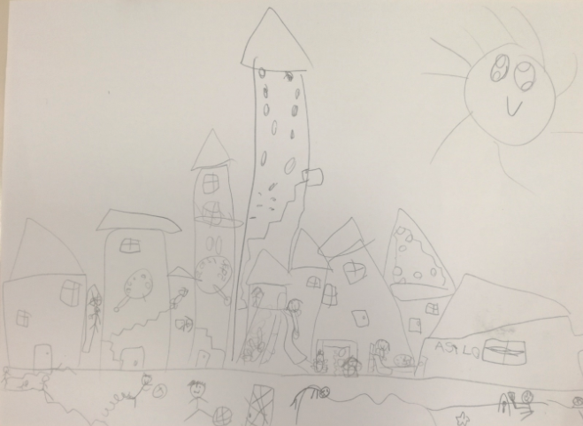
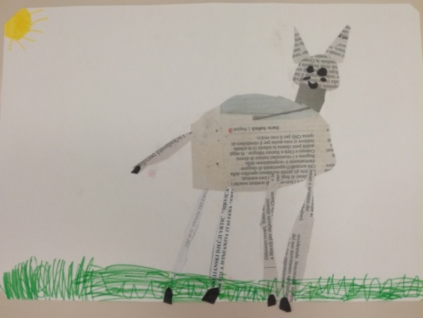
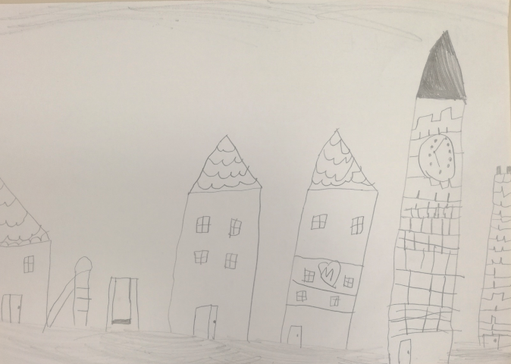
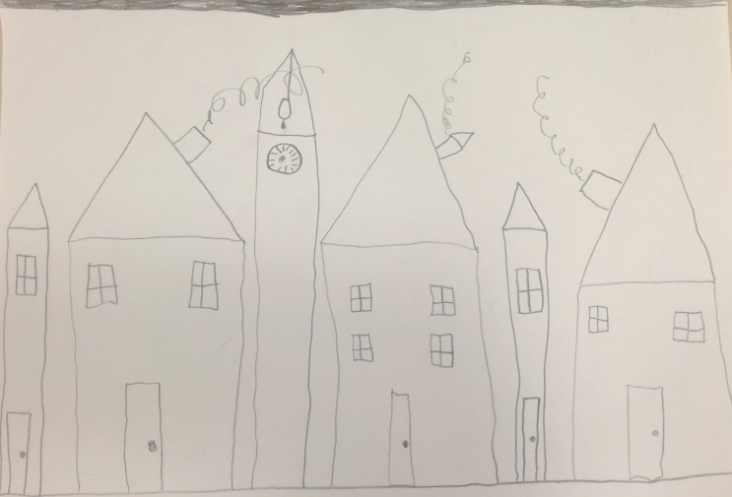
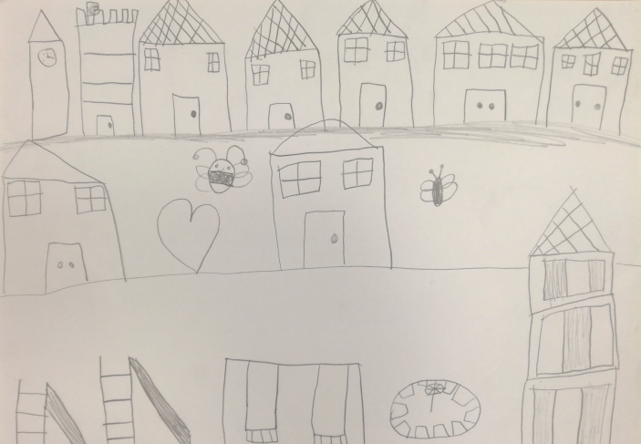
…A Buie una volta c`erano tanti asinelli, non c`erano automobili. Gli asini tiravno i carri e maccinavano il grano e aiutavano l`uomo.
ATTIVITÀ ARTISTICHE:
Abbiamo inoltre partecipato all′ Ex Tempore

Slide 11
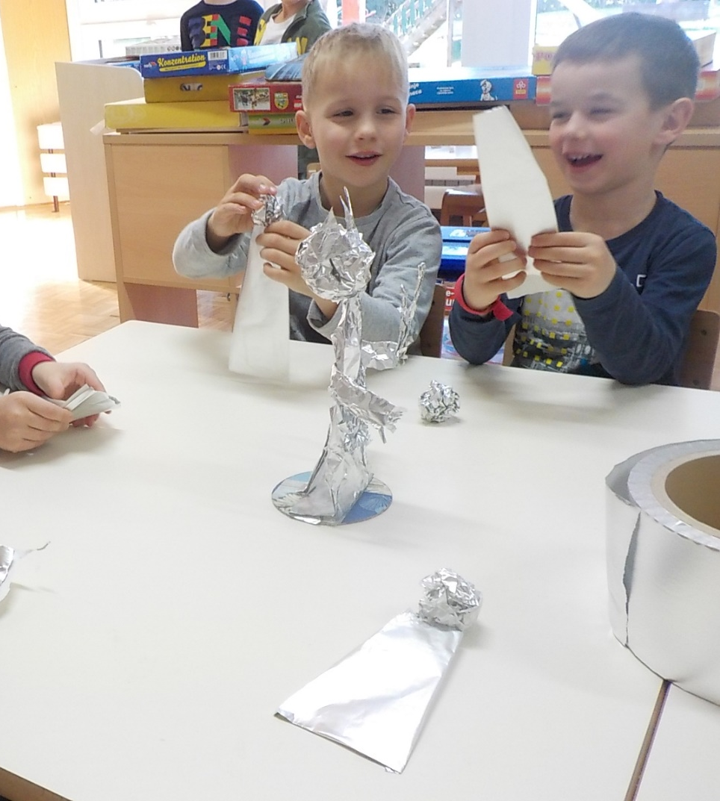
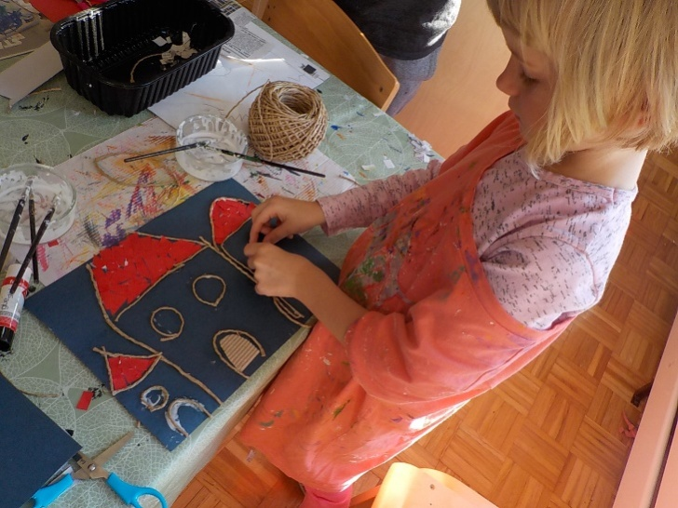
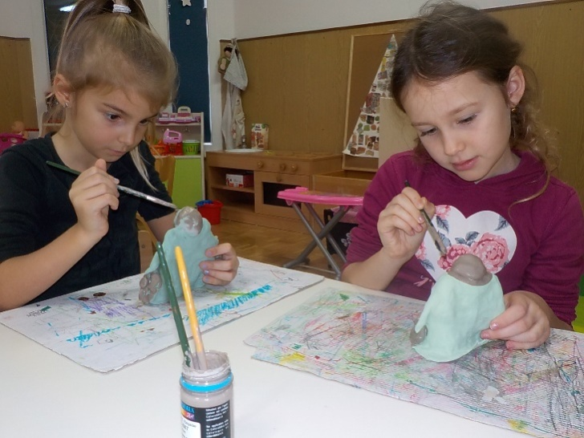
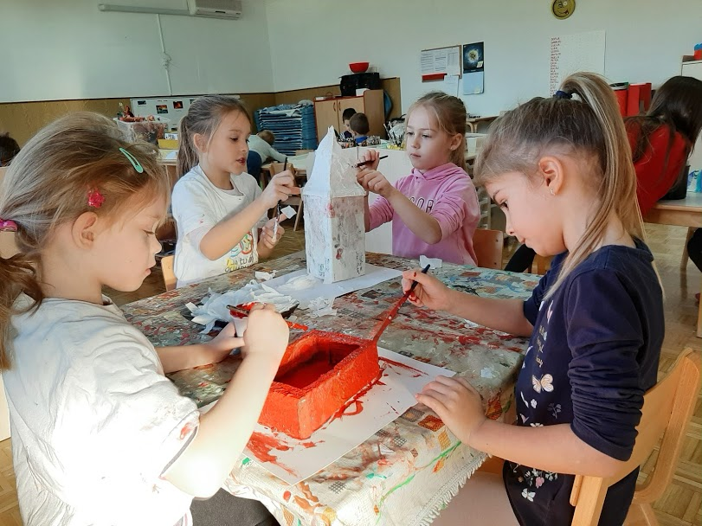
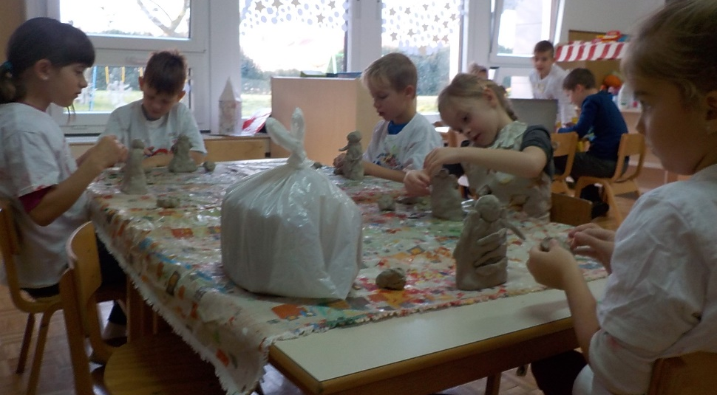
KREAATIVNOST I DJEČJI RADOVI
Dramatizacija same legende, posjet crkvi, likovno izražavanje doživljaja nakon posjeta i metoda razgovora samo su neke od metoda rada u odgojno-obrazovnom procesu ovog projekta.

Slide 12
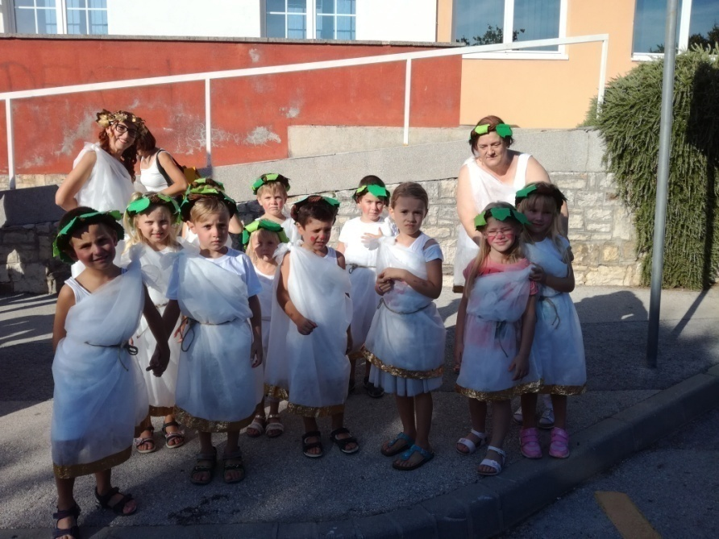
E per non dimenticar el dialetto eccove alcune filastrocche popolari…
VIDEO - GIGI PIRULA
VIDEO – LA PIMPINELLA
Gigi Gigi pirula ga roto la pignata
Sua mare come mata
La ghe correva drio
Su per el Cornio
La ga trovà el baul
E dentro iera Gigi che se grattava el cul.
La Pimpinella gaveva una gatta
Che tutta la notte la faseva la mata
La sonava la campanella
Viva viva la gatta della Pimpinella.
FESTA TRADIZIONALE DI BUIE –
FESTA DELL′UVA

Slide 14
PRIČA O SV.EUFEMIJI

